Slide 1
PROJET 2

Slide 2
Sommaire
Introduction
Présentation de la problématique.
Ouverture vers la démarche menée.
Développement effectué
Recherche nutritionnelle
Le « nettoyage »
L’analyse exploratoire
Le feature engineering
Conclusion

Slide 3
introduction

Slide 4
introduction
Pourquoi :
Le site Lamarmite souhaite construire un générateur de recettes saines.
Source :
Base de données qui recense de nombreux produits de consommation.
But :
Une analyse de données exploratoire.

Slide 5
introduction
Il en ressort une question centrale :
Quels sont les avantages et les désavantages nutritionnels des aliments ?
Pour y répondre :
Il faut déjà connaitre ce qui différencie un « bon » aliment d’un « mauvais ».
Analyser les + et les – de chaque aliment.
Trouver un lien entre eux (existe-t-il ?).

Slide 6
DEVELOPPEMENT EFFECTUE

Slide 7
Les apports de référence

Slide 8
Apports journaliers recommandés (AJR)

Slide 9
Score de nutrition
Ces scores varient (suivant les échelles) de -10 pour les mieux notés à 30 (ou plus) pour les moins recommandables.
Ce calcul de score (ou points) attribué à chacun des nutriments de la composante du produit est dit « négatif »
Le score final de l’aliment est la somme de ces nutriments.

Slide 10
Base de données
Open Food Facts est une base de données sur les produits alimentaires faite par tout le monde, pour tout le monde.
320 000 lignes x 162 colonnes
plus de 50 000 000 de cases de données.
Elle est donc forcément incomplète.
Avant de pouvoir l’utiliser de manière correcte, elle doit être nettoyée.

Slide 11
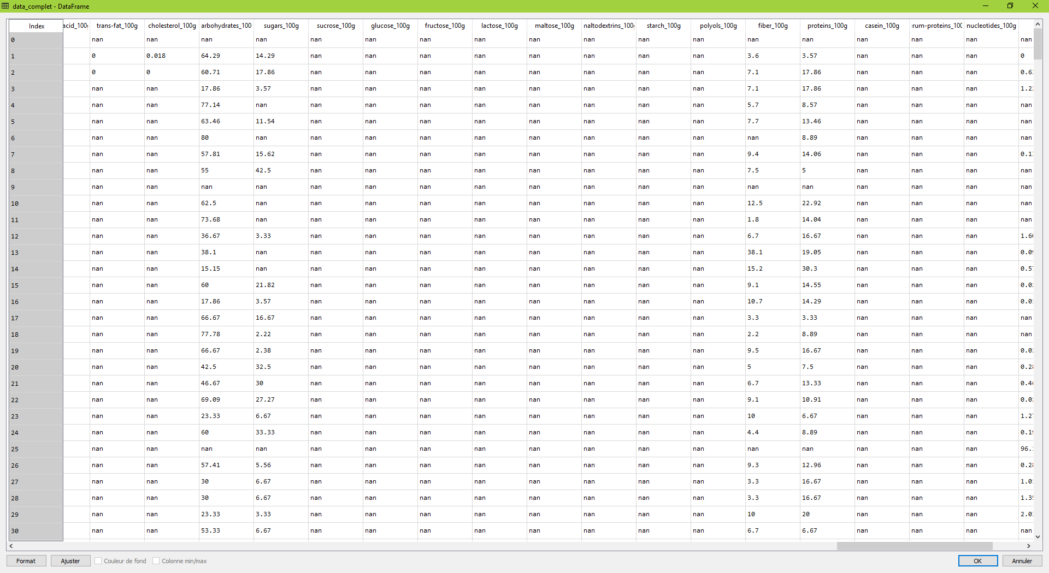
Base de données

Slide 12
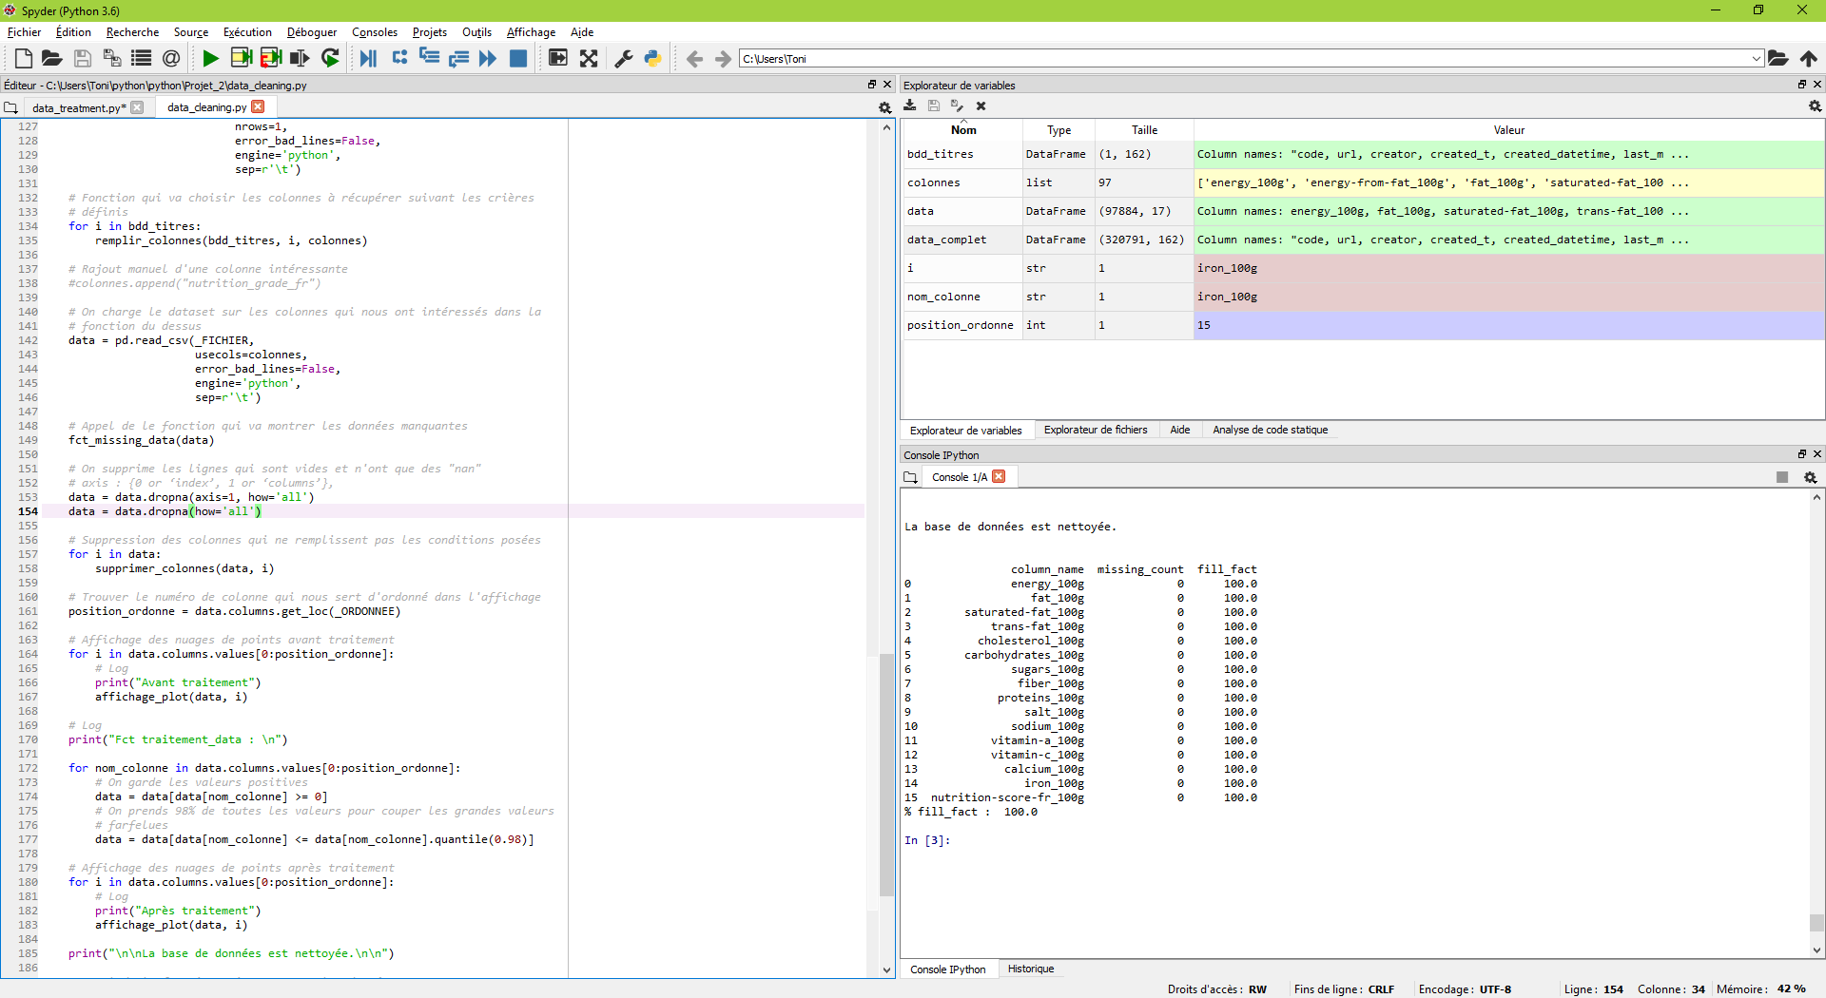
NETTOYAGE N°1
Les ¾ des cases sont vides.
Un premier nettoyage de « gros » est fait afin de dégrossir très largement.
Colonnes et lignes vides.
Un choix a été fait ensuite de conserver les données nutritionnelles uniquement.
Toutes les valeurs qui sont définies « par 100g » sont gardées.
Les nutriscores français.
On aura toujours la possibilité de rajouter par la suite les données importantes non numériques (par ex: le nom).

Slide 13
NETTOYAGE N°2
Définition d’un taux de complétude pour l’utilisation de la donnée.
Suppression des colonnes qui ne le respectent pas.
Au dessus de 40%.
Pourquoi ?
La base de données restante a une cassure à ce niveau.
Passage de 42 % à 3 % de remplissage.

Slide 14
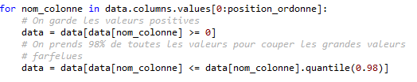
NETTOYAGE N°3
Certaines valeurs sont aberrantes :
Poids négatif.
Poids >=100g.
D’autres ont demandées un choix :
Seules les valeurs qui étaient inférieures au 98ème quantile ont été gardées.
Aberrantes quand, par exemple, on trouvait 90g de graisses pour 100g de produit.
Hors-normes, pour les nutriments particuliers comme le miel.

Slide 15
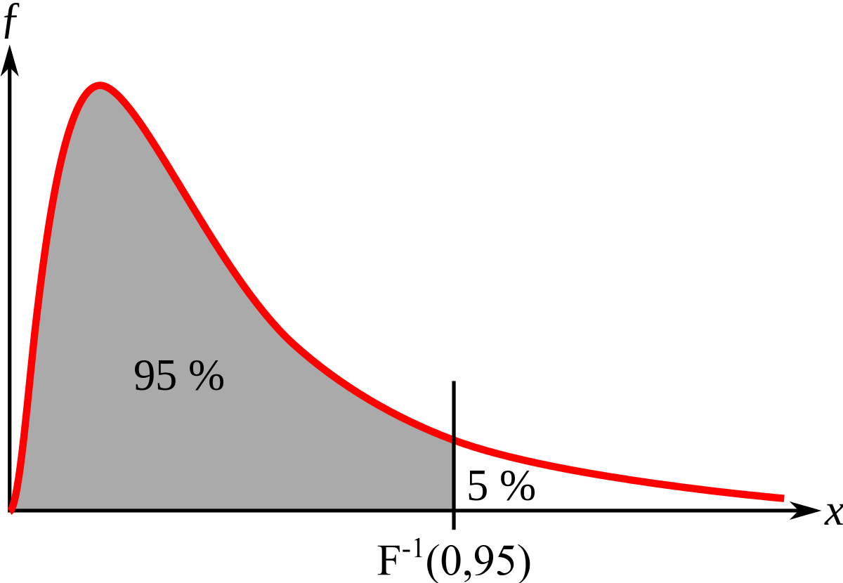
Définition du quantile

Slide 16
Les données manquantes
Que faire des données manquantes ?
Grande base de données
Suppression des lignes incomplètes.
1 600 000 données conservées.

Slide 17
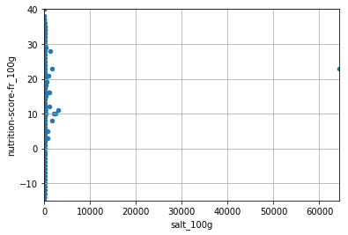
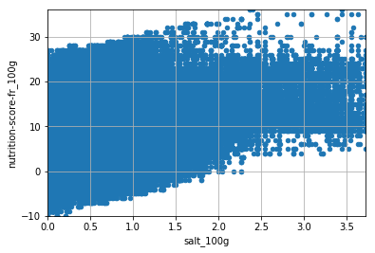
AVANT / APRES
x = Sel
y = Nutrition Score

Slide 18
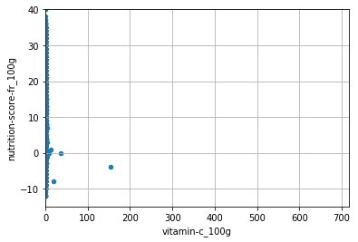
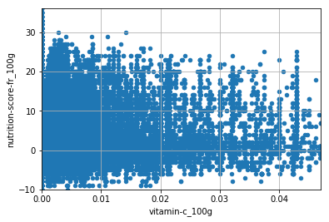
AVANT / APRES
x = Vitamine C
y = Nutrition Score

Slide 19
Premières tendances

Slide 20
ANALYSE UNIVARIEE
La fonction describe permet d’en savoir un peu plus sur les colonnes numériques.
index | count | mean | std | min | 25% | 50% | 75% | max
energy_100g | 97884 | 1125,10 | 715,39 | 0 | 418 | 1117 | 1674 | 2870
fat_100g | 97884 | 12,04 | 12,88 | 0 | 1,02 | 7,395 | 20,51 | 50
saturated-fat_100g | 97884 | 4,20 | 5,50 | 0 | 0 | 1,79 | 6,67 | 22
trans-fat_100g | 97884 | 0,00 | 0,00 | 0 | 0 | 0 | 0 | 0,158
cholesterol_100g | 97884 | 0,02 | 0,03 | 0 | 0 | 0 | 0,02 | 0,107
carbohydrates_100g | 97884 | 33,74 | 26,60 | 0 | 8,8 | 26,67 | 58,06 | 90
sugars_100g | 97884 | 13,69 | 16,53 | 0 | 1,75 | 5,56 | 22,22 | 65
fiber_100g | 97884 | 2,35 | 2,88 | 0 | 0 | 1,5 | 3,6 | 14,7
proteins_100g | 97884 | 7,21 | 6,59 | 0 | 2,5 | 5,38 | 10,39 | 28,57
salt_100g | 97884 | 0,88 | 0,81 | 0 | 0,15494 | 0,73406 | 1,35382 | 3,71856
sodium_100g | 97884 | 0,35 | 0,32 | 0 | 0,061 | 0,289 | 0,533 | 1,464
vitamin-a_100g | 97884 | 0,00 | 0,00 | 0 | 0 | 0 | 9,51E-05 | 0,0010713
vitamin-c_100g | 97884 | 0,00 | 0,01 | 0 | 0 | 0 | 0,002 | 0,047
calcium_100g | 97884 | 0,08 | 0,14 | 0 | 0 | 0,033 | 0,1 | 0,714
iron_100g | 97884 | 0,00 | 0,00 | 0 | 0 | 0,0009 | 0,00212 | 0,00675
nutrition-score-fr_100g | 97884 | 8,58 | 9,01 | -10 | 1 | 8 | 16 | 36

Slide 21
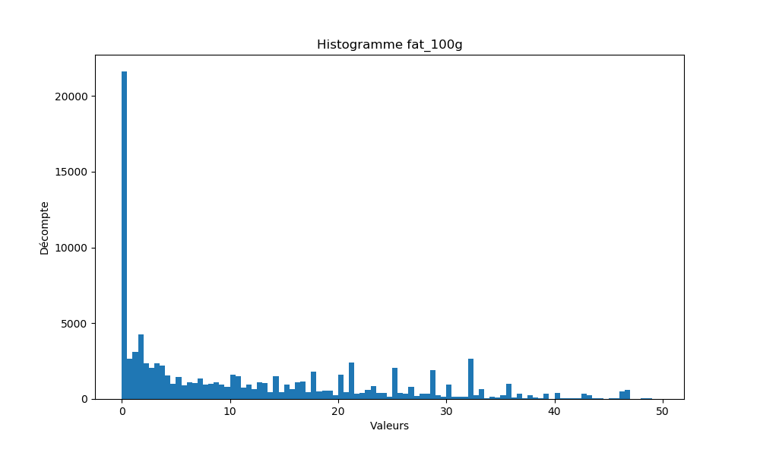
ANALYSE UNIVARIEE
Quelques exemples de visualisation
Les valeurs sont concentrées sur le point x=0.

Slide 22
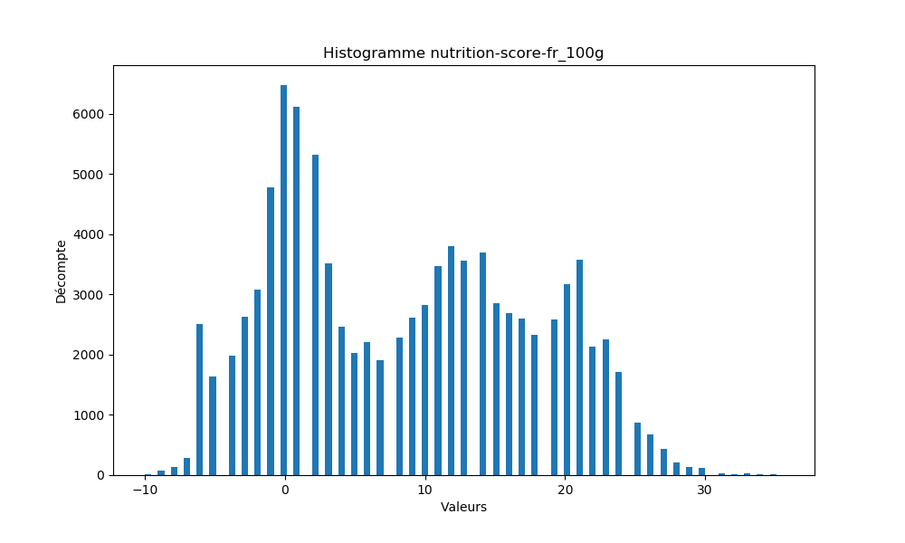
ANALYSE UNIVARIEE
Quelques exemples de visualisation
Ce n’est pas une distribution gaussienne.

Slide 23
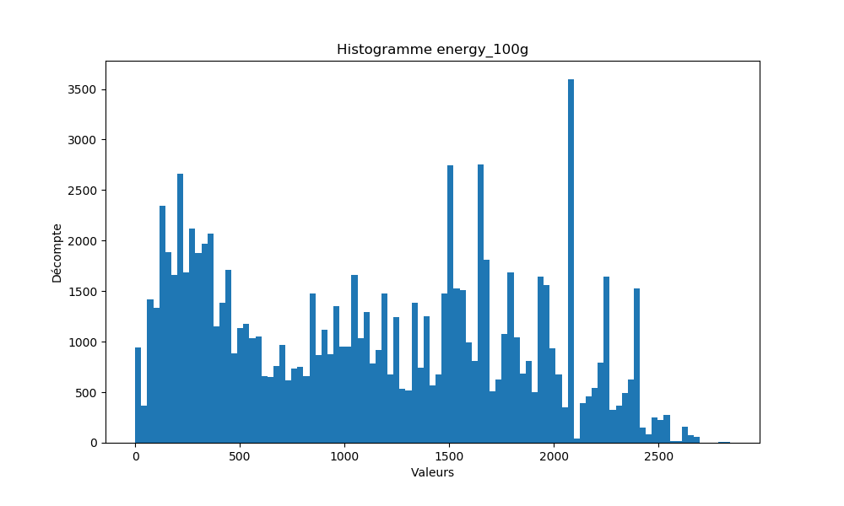
ANALYSE UNIVARIEE
Quelques exemples de visualisation
Ce n’est pas une distribution gaussienne.

Slide 24
ANALYSE UNIVARIEE
Dans aucun des cas, on ne retrouve une distribution gaussienne.
Le calcul de la corrélation n'est donc pas vraiment applicable.
Ceci étant dit, en pratique, on le calcule quand même. C’est ce que l’on va faire par la suite.
Il reste un indicateur à ne prendre pas de manière isolée.

Slide 25
ANALYSE UNIVARIEE
Toutes les données apparaissent le même nombre de fois (97884),
Le « ménage » effectué au chapitre précédent est respecté.
Certaines données ont énormément de valeurs nulles :
trans-fat_100g
vitamin-a_100g
vitamin-c_100g
iron_100g

Slide 26
ANALYSE MULTIVARIEE
L’analyse multivariée est basée sur deux méthodes principales :
Régression linéaire
Matrice des corrélations

Slide 27
Régression linéaire
Un modèle de régression linéaire est un modèle qui cherche à établir une relation linéaire entre des variables.
Le type le plus simple de liaison est la relation affine.
La mesure de la corrélation linéaire entre les deux se fait alors par le calcul du coefficient de corrélation linéaire.
Ce coefficient est égal au rapport de leur covariance (écarts conjoints par rapport à leurs espérances respectives) et du produit non nul de leurs écarts types.
Le coefficient de corrélation est compris entre -1 et 1.

Slide 28
Régression linéaire
L’échelle suivante est adoptée pour les futures conclusions :
Corrélation | Négative | Positive
Faible | de -0,5 à 0 | de 0 à 0,5
Forte | de −1,0 à −0,5 | de 0,5 à 1,0

Slide 29
Régression linéaire
Quelques exemples :
Entre nutrition-score-fr_100g et energy_100g
Score : 0.65
Entre nutrition-score-fr_100g et fat_100g
Score : 0.66
Entre energy_100g et fat_100g
Score : 0.79
Entre fat_100g et saturated-fat_100g
Score : 0.72

Slide 30
MATRICE DES CORRELATIONS
Une matrice de corrélation est utilisée pour évaluer la dépendance entre plusieurs variables (2) en même temps.
Un corrélogramme est une représentation graphique mettant en évidence une ou plusieurs corrélations entre des séries de données.
Elle est créée par le calcul des scores de régressions linéaires 2 à 2.

Slide 31
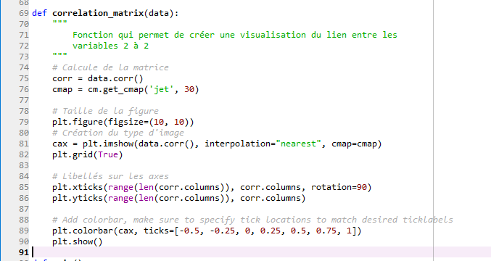
MATRICE DES CORRELATIONS

Slide 32
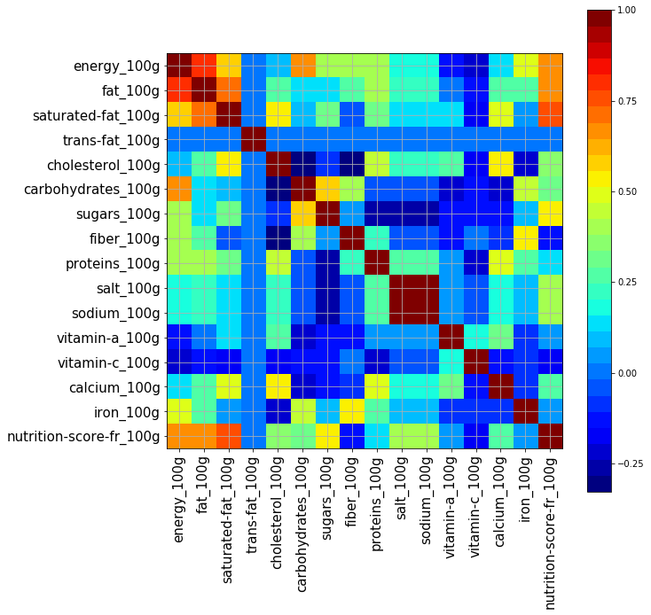
MATRICE DES CORRELATIONS

Slide 33
MATRICE DES CORRELATIONS
Sont très corrélées :
Les quantités d’énergie et de graisse.
Les quantités de graisse et de graisses saturées.
Vont faire progresser positivement le score nutritionnel :
La corrélation est négativement faible (entre 0 et -0,5).
La quantité de vitamine C.
La quantité de fibres
La quantité de protéines.
Vont faire progresser négativement le score nutritionnel :
La corrélation est positivement forte (entre 0,5 et 1).
La quantité d’énergie
La quantité de graisse.
La quantité de sucre.
La quantité de sel.

Slide 34
Le feature engineering
Des variables ont été créées pour faciliter le travail de lecture immédiat :
Un score « de positivité ».
Un score « de négativité ».
Un rapport de ces deux scores.
Avec ces variables ci-dessus :
On recherche une correspondance avec le nutri score préexistant (pour se faire une idée de la précision).
On « fait » un Boolean qui détermine si un aliment est sain ou ne l’est pas.

Slide 35
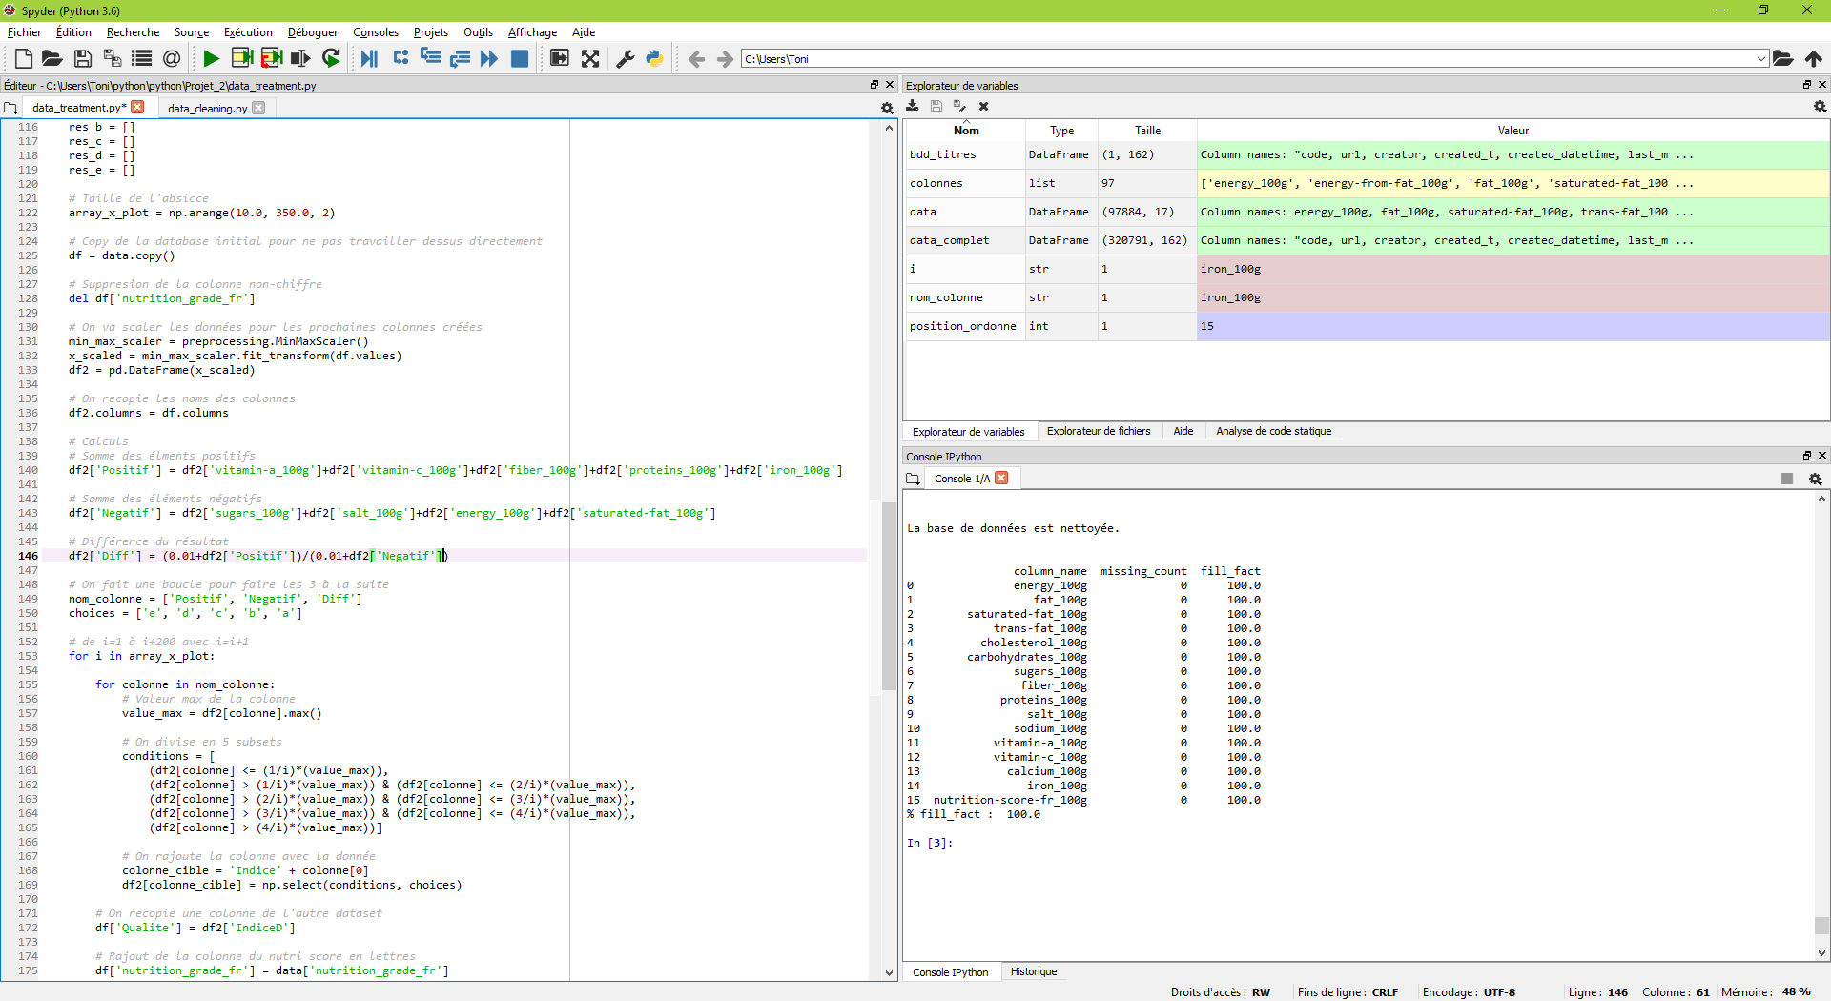
Correspondance avec le nutriscore
« Equation simple »
Simplifiable
On retire/ajoute ce qu’on veut.
Personnalisable
Augmenter l’importance du sel dans le calcul, par exemple.
Puis définition de paliers

Slide 36
Correspondance avec le nutriscore
Puis « définition » de paliers très simplistes.
Division de ce nouveau score en 5 parties.
Adaptation de la taille des paliers en fonction d’un facteur (1/i).
Courbe représentative pour 10 < i < 350.

Slide 37
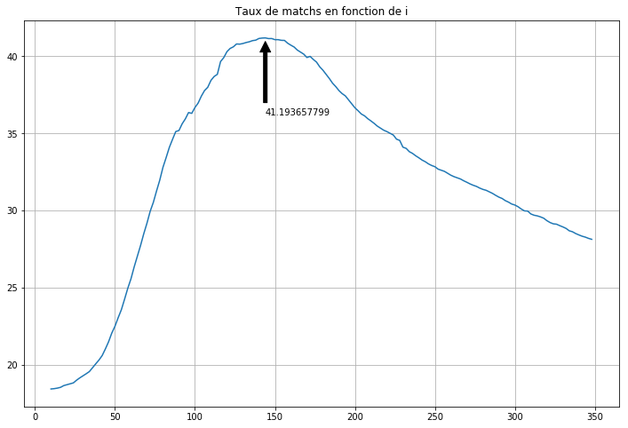
Correspondance avec le nutriscore

Slide 38
Détermination de la sanité d’un aliment
On peut décider :
Que les aliments ‘a’ sont sains.
Que les aliments ‘a’ et ‘b’ sont sains.
Que les aliments ‘a’, ‘b’ et ‘c’ sont sains.
On crée une colonne qui sera « vraie » si l’aliment est sain.

Slide 39
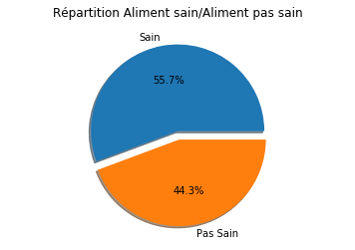
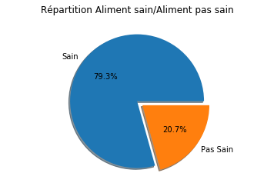
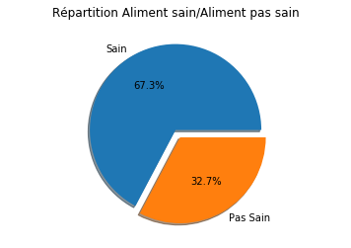
Détermination de la sanité d’un aliment
1
3
2

Slide 40
Détermination de la sanité d’un aliment
On peut facilement augmenter ou réduire la sévérité de l’échelle.
Il faut modifier « les équations » qui déterminent les éléments positifs ou négatifs d’un aliment.
Un seul et unique exemple.
Il serait très simple d’extrapoler avec d’autres paramètres d’entrées

Slide 41
CONCLUSION

Slide 42
CONCLUSION
Quelques pistes pour le générateur de recettes :
Dans la recette finale :
Minimiser les nutriments dont le corrélogramme les associe au score nutritionnelle élevé.
Définir une échelle personnalisée.
On peut réutiliser le code de data cleaning, mais avec d’autres critères.

Slide 43
CONCLUSION
Merci pour votre attention.
N’hésitez pas à poser vos questions.

